Slide 1
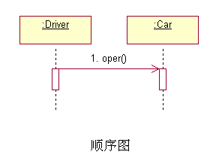
顺序图、协作图
顺序图(sequence diagram): 用来描述为了完成确定事务，对象之间按照时间消息交互的顺序关系。
消息
对象
生命线
激发

Slide 2
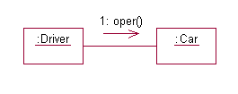
协作图(collaboration diagram): 用来描述为了完成确定事务，各对象之间消息联系的结构关系。
消息
对象

Slide 3
状态图
活动图

Slide 4

1 状态图
1.1 什么是状态图
1.2 状态图的要素
1.3 状态图的作用

Slide 5
面向对象方法在进行系统分析时，与传统方法的需求分析一样，有时应分析对象的状态，画出状态图，才能正确地认识对象的行为并定义它的服务。
并不是所有的类都需要画状态图，有明确意义的状态，在不同状态下行为有所不同的类才需要画状态图

Slide 6
1.1 什么是状态图
1. 状态图的概念
状态图(statechart diagram): 用来描述一个特定的对象所有可能的状态,以及由于各种事件的发生而引起的状态之间的转移和变化。

Slide 7
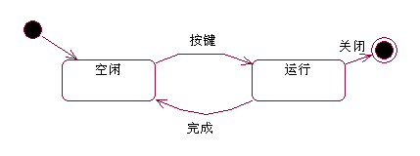
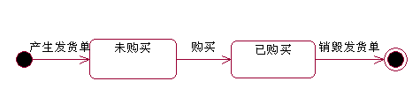
状态图的例子:
一个机器
的状态图:
一个发货单
的状态图:

Slide 8
1.2 状态图的要素
椭圆或圆角矩形：表示对象的一种状态，椭圆内部填写状态名
箭头：表示从箭头出发的状态可以转换到箭头指向的状态
事件：引起状态转换的原因。事件名可在箭头线上方标出
条件：事件名后加方括号，括号内写状态转换条件
实心圆：初始状态
内部实心的同心圆：最终状态

Slide 9
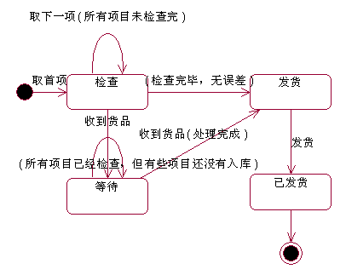
事件
开始状态
状态
结束状态
货品发货的状态图

Slide 10
1 状态
1. 状态的概念
状态(state): 是指对象在其生命周期中,满足某些条件、执行某些活动、或等待某些事件时的一个状况。
状态指的是对象的状态。例如:
● 发票(对象)被支付(状态)
● 小车(对象)正在停着(状态)
● 发动机(对象)正在工作(状态)
● 电灯(对象)开着(状态)

Slide 11
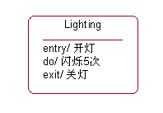
1 状态
2.状态的表示和要素
● 状态的表示：用圆角的矩形框表示状态。
● 状态的要素：包括状态名，进入、退出、内部转移的动作，子状态等。
状态名
进入动作
内部转移动作
退出动作

Slide 12
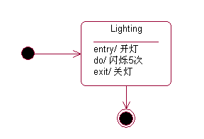
1 状态
3. 状态的类型
① 初始状态
② 中间状态
③ 结束状态

Slide 13
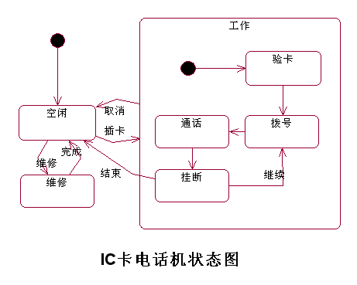
④ 组合状态和子状态
子状态：被嵌套在另外一个状态中的状态。
组合状态：含有子状态的状态。组合状态也可以有初态和终态。
组合状态
子状态

Slide 14
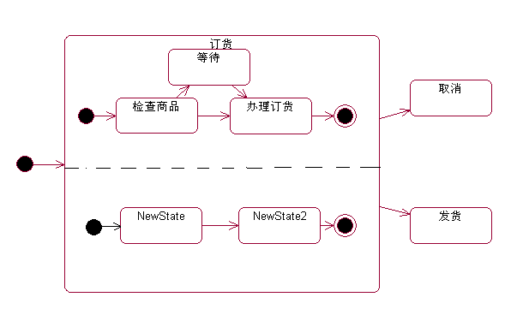
⑤ 并发状态
并发状态：指一个对象在同一时刻可以处在多种状态。
付款确认
已确认

Slide 15
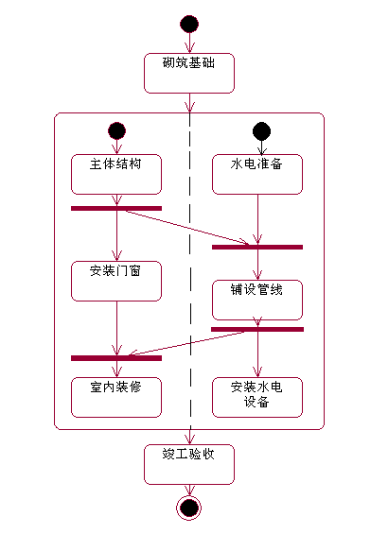
并发中的同步：并发状态之间需要通信，或具有确定的时序关系，称为并发中的同步。

Slide 16
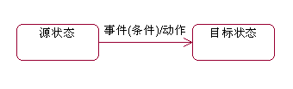
2 转移
1. 转移的概念
转移(transition): 是一个状态向另外一个状态的转换。对象处在源状态时,发生一个事件,如果条件满足,则执行相应的动作,对象由源状态转移到目标状态。
转移用箭头表示，如果没有标注事件，则本转移为自动转移。
转移

Slide 17
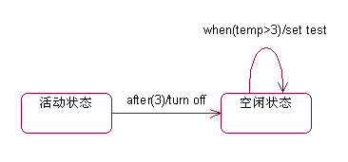
2 转移
2. 转移的类型
① 自转移: 源状态和目标状态为同一状态的转移。
自转移

Slide 18
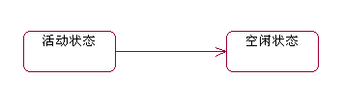
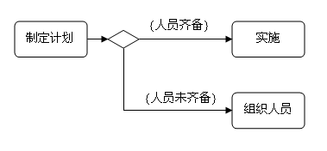
② 自动转移: 一个 状态根据本状态的有关情况，自动触发进入目标状态，在转移上没有事件。
自动转移
③ 条件转移: 通过分支判断所确定的转移。
条件转移

Slide 19
3 事件
1. 事件的概念
事件(event): 是指在确定的时间和位置所发生的对对象起作用的事情。事件的发生将引起一些动作，使对象发生状态的转移。
动作：动作是对象类中一个操作的执行，动作具有中间性和不可中断特性。

Slide 20
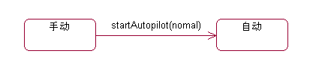
2. 事件的描述
事件名称[参数表]
事件的形式参数，可以省略
字符串，常为接收对象类中的一个操作。
3. 事件的类型
① 调用事件：是表示对操作的调度。
事件

Slide 21
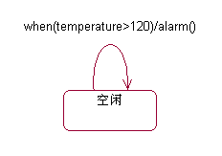
② 变化事件：因满足某种条件而引起的事件,变化条件用when表示。
事件

Slide 22
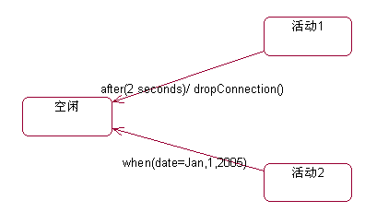
③ 时间事件：满足某一时间表达式而引起的事件,时间事件用after,when表示。
事件

Slide 23
1.3 状态图的作用
状态图: 用来描述一个对象在其生命周期中所表现出来的状态和行为。
当在系统建模过程中需要描述某个事物或对象的不同状态，以及状态之间转移的事件和动作时，用状态图。
但状态图并不是对每一个对象都需要的。

Slide 24

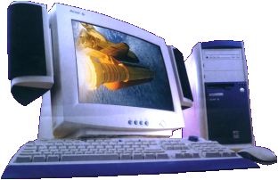
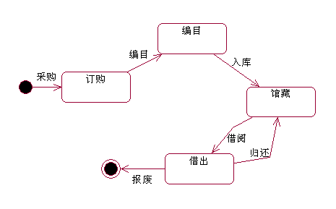
实例1：图书馆中“图书”的状态图
教学进程

Slide 25
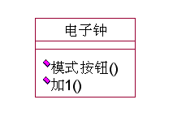
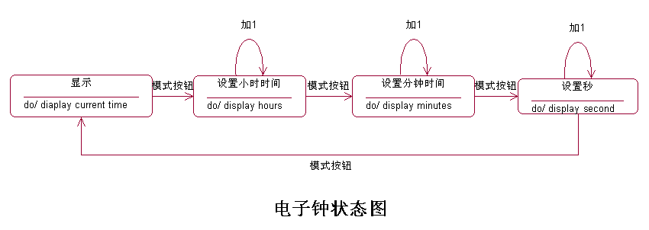
实例2：一个电子钟的状态图
教学进程

Slide 26
2 活动图
2.1 什么是活动图
2.2 活动图的要素
2.3 活动图的用途
2.4 状态图与活动图的比较

Slide 27
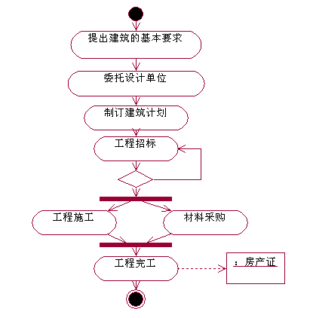
2.1 什么是活动图
1. 活动图的概念
活动图(activity diagram)是UML的动态视图之一，用来描述事物或对象的活动变化流程。

Slide 28
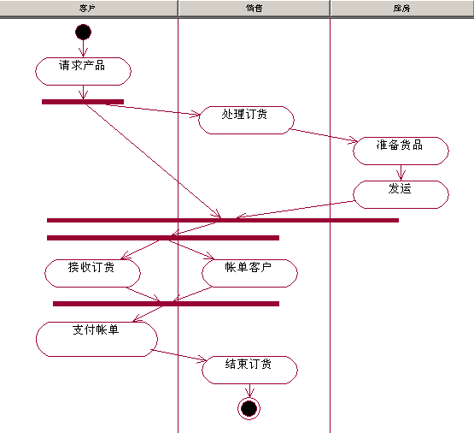
2.2 活动图的要素
活动
活动流
泳道
分劈
汇合

Slide 29
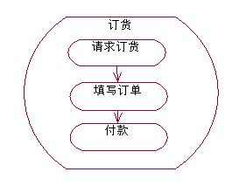

1 活动
活动(Action): 是活动图主要结点,用两边为弧的条形框表示,中间填活动名 。
活动分为简单活动和复合活动。
简单活动：不能再分解的活动；
复合活动：可以再分解的复杂活动。
简单活动
复合活动

Slide 30
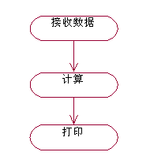
2 活动流
活动流(ActionFlow): 描述活动之间的有向关系，反映一个活动向另外一个活动之间的转移。用带箭头的实线表示。
活动流

Slide 31
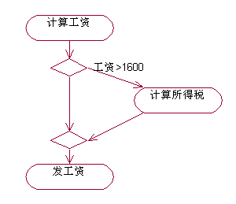
3 分支
分支: 表示活动流的分叉和合并。表示从一个活动按照某种条件转移到几个不同的活动。
分叉
合并

Slide 32
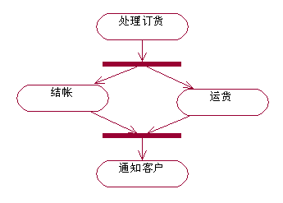
4 分劈和汇合
分劈和汇合: 表示并发的同步行为，用同步杆表示。
分劈
汇合

Slide 33
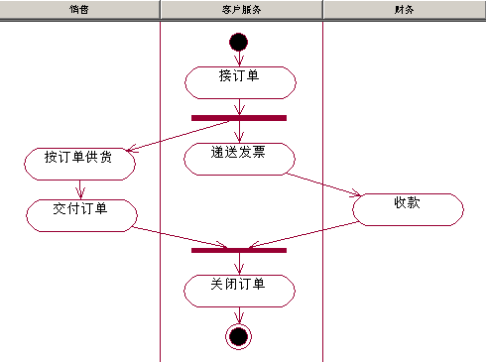
5 泳道
泳道(swimlane): 是活动图中的区域划分，每一个泳道代表一个责任区域。一个泳道中包括一组相关活动。
泳道

Slide 34
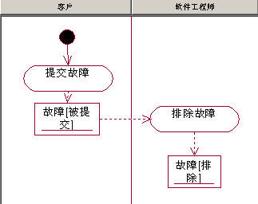
6 对象流
对象流: 反映活动与对象之间的依赖关系，表示对象对活动的作用或活动对对象的影响，用依赖关系表示。
对象流

Slide 35
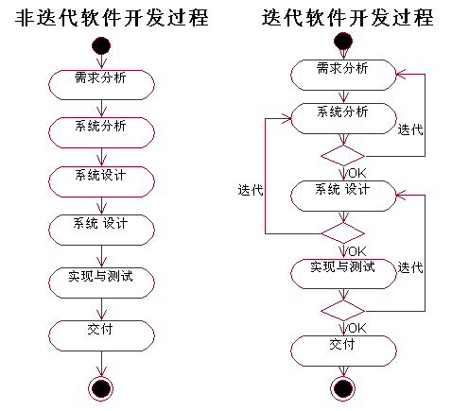
例子：表现软件开发过程的活动图

Slide 36
2.3 活动图的用途
活动图具有广泛地用途,在软件建模中,活动图可以用来:
1. 描述工作流
工作流:也被称为业务流程, 属于业务活动的过程,可以用活动图来描述。
2. 描述工程组织过程
各种工程组织过程,管理过程均可以用活动来描述。
3. 描述算法流程

Slide 37
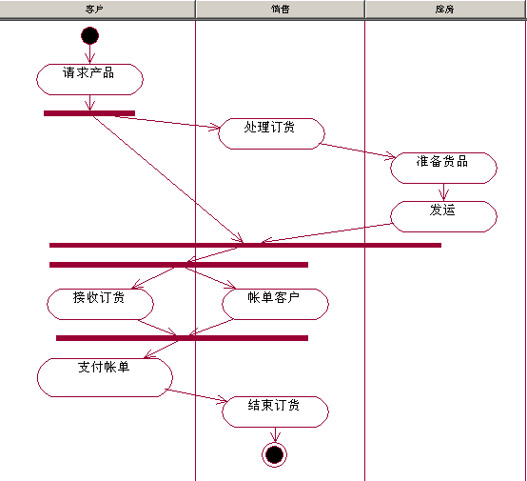
1. 描述工作流
订货处理活动图

Slide 38
2. 描述工程组织过程
建筑工程过程活动图

Slide 39
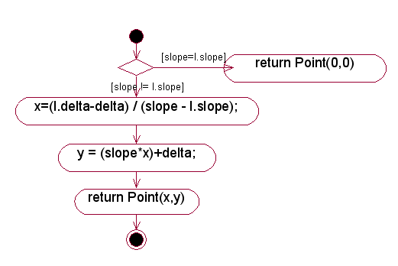
3. 描述算法流程

Slide 40
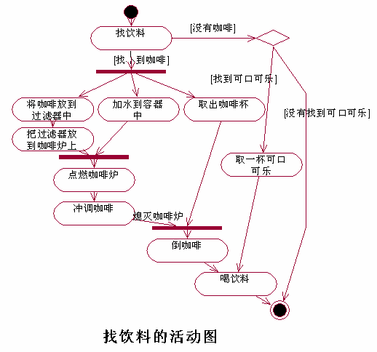
实例1：找饮料的活动图
教学进程

Slide 41
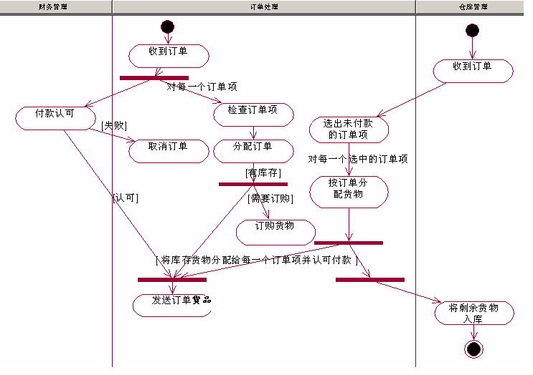
实例2：销售处理过程的活动图
教学进程

Slide 42
2.4 状态图与活动图的比较
● 描述对象不同
状态图：描述对象状态及状态之间的转移；
活动图：描述从活动到活动的控制流。
● 使用场合不同
状态图：描述对象在其生命期中的行为状态变化；
活动图：描述过程的流程变化。

